Slide 1
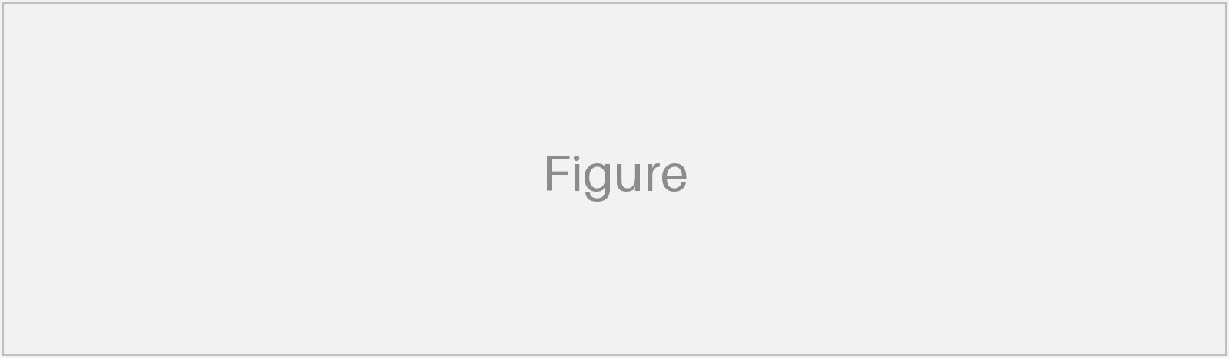



AIPerf: Meta构建覆盖架构设计，竞争分析，硅设计，部署，模型协同设计的统一性能建模仿真平台，精度94%
洞察
启示
洞察 | 跨平台、跨阶段的一致性性能建模比绝对精度更重要，plan-ranking保真度与gap归因是生产级规划器的关键能力
启发 | 我们也需要构建端到端的仿真平台，覆盖自研芯片与友商竞品对比，实现模型负载到整机芯片的架构寻优，为下一代自研芯片与整机规划提供依据
①问题描述
超大规模集群下，LLM与AI Infra协同设计是一项核心难题
模型迭代日新月异，而硬件方案的决策却需要数年前置周期，二者节奏错位会导致AI体系出现严重效率损耗
Meta将一个超过10,000个CPU核的集群专门用于AIPerf，对跨芯片平台和各类模型负载的数百万个配置进行排序寻优
②AIPerf是一套性能建模框架，在六阶段模型-硬件协同设计生命周期中提供决策支撑
每阶段现实挑战：跨平台对标竞争分析、并行策略配置、随负载变化的机架规划等
刻画覆盖架构设计，竞争分析，硅设计，部署，模型协同设计
支持联合5D并行搜索（TP/PP/CP/EF+数据并行）如下图
引入调度感知时序建模与跨平台可重定向的模块化架构
覆盖MoE路由不均衡等异构工作负载场景
③技术收益
端到端误差6%：在H100，GB300上，8种并行配置下4个模型，AIPerf预测与实测吻合
在4K MTIA 400集群对比CLOS / 2D / 3D Torus，AIPerf按拓扑寻优5D并行策略
关键技术
刻画覆盖架构设计、竞争分析、硅设计、部署、模型协同设计、轨迹设置的六阶段硬件-AI协同设计生命周期
提出AIPerf框架，支持联合5D并行搜索（TP/PP/CP/EP+数据并行）并带内存可行性剪枝
引入调度感知时序建模与跨平台可重定向的模块化架构，覆盖MoE路由不均衡等异构工作负载场景
Source: MICRO 2026 – AIPerf: Meta’s Performance Modeling and HW/SW Co-design Framework for Datacenter-Scale LLM Training, Meta [Industry Session]

